Slide 1
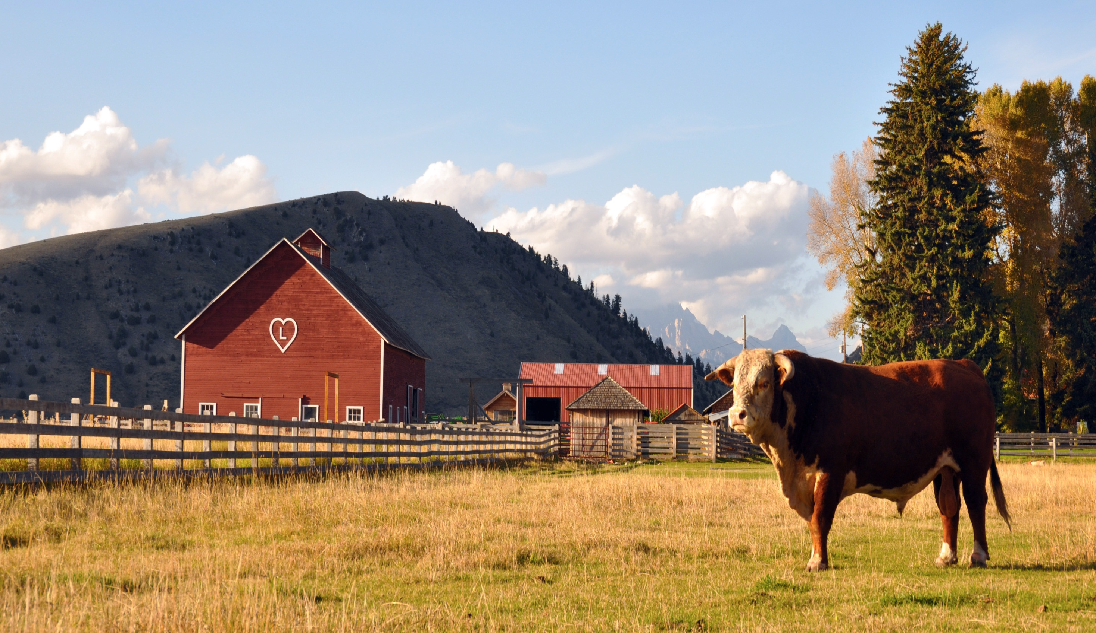
ФЕРМЕРСКОЕ ХОЗЯЙСТВО
FAVORITE

Slide 2
Стартовые инвестиции и денежные потоки
ПоказательПоказатель | Проект А, тПроект А, тыс.у.д.е. | Проект Б, тПроект Б, тыс.у.д.е. | Проект В, тПроект В, тыс.у.д.е.
1.Инвестиции1.Инвестиции | 81 | 8383 | 7979
2.Результатгод2.Результат по годам:1-й год | 449 | 5454 | 3737
2-ой год2-ой год | 36 | 4747 | 2929
3-ий год | 229 | 228 | 1313
4-ый год4-ый год | 1717 | 151 | 77
5-ый год5-ый год | 113 | 22 | 66
Итого:Итого: | 1441 | 146146 | 9292

Slide 3
Проект А
$$PV\left(A\right)=\frac{49}{{\left(1+0,1\right)}^{1}}+\frac{36}{{\left(1+0,1\right)}^{2}}+\frac{29}{{\left(1+0,1\right)}^{3}}+\frac{17}{{\left(1+0,1\right)}^{4}}+\frac{13}{{\left(1+0,1\right)}^{5}}=44,55+21,49+21,79+11,61+8,07=107,51 тыс.у.д.е.$$
NPV(A)= PV - IS = $107,51$– 81 = 26,51 тыс. руб., NPV>0.
Проект принимается. Проект окупится от двух до трех лет.
$$PI(A)=\frac{PV}{IS}=\frac{107,51}{81}=1.33$$
PI(А)> 1 — проект следует принять.

Slide 4
Проект Б
$$PV\left(Б\right)=\frac{54}{{\left(1+0,1\right)}^{1}}+\frac{47}{{\left(1+0,1\right)}^{2}}+\frac{28}{{\left(1+0,1\right)}^{3}}+\frac{15}{{\left(1+0,1\right)}^{4}}+\frac{2}{{\left(1+0,1\right)}^{5}}=49,09+38,84+21,04+10,25+1,25= 120,47тыс.у.д.е.$$
NPV(Б)= PV - IS = 120,47-83=37,47 тыс. руб., NPV>0.
Проект прини­мается. Проект окупится от одного до двух лет.
$$PI(Б)=\frac{PV}{IS}=\frac{120,47}{83}=1,45$$
PI(Б)> 1 — проект следует принять.

Slide 5
Проект В
$$PV\left(В\right)=\frac{37}{{\left(1+0,1\right)}^{1}}+\frac{29}{{\left(1+0,1\right)}^{2}}+\frac{13}{{\left(1+0,1\right)}^{3}}+\frac{7}{{\left(1+0,1\right)}^{4}}+$$
$\frac{6}{{\left(1+0,1\right)}^{5}}=33,64+23,97+9,77+4,78+3,73=75,89 тыс.у.д.$
NPV(В)= PV - IS = 75,89-79= -3,11тыс. руб., NPV<0.
Проект не принимается. Проект окупится от восьми до девяти лет.
$$PI(В)=\frac{PV}{IS}=\frac{75,89 }{79}=0,96$$
PI(В) <1 — проект следует отклонить.

Slide 6
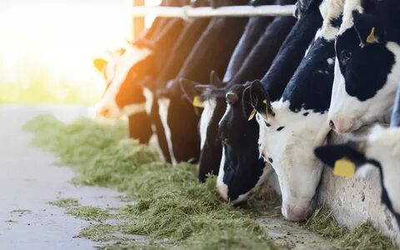
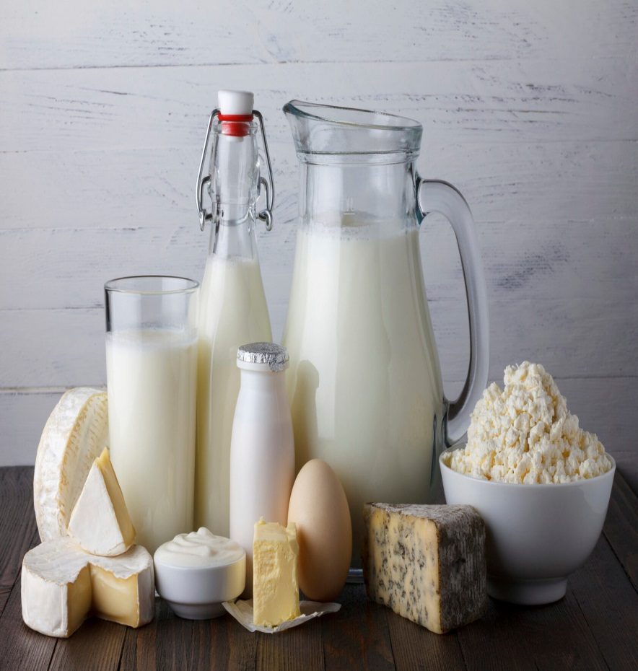
Здоровые животные – качественная продукция
Коровы и козы на ферме «Favorite» выращиваются в естественных условиях на натуральных кормах, без антибиотиков, гормонов роста, имеют доступ к воде и просторное место отдыха.
Наша фермерская молочная продукция отличаются свежестью, естественным вкусом и ароматом. Выбирая натуральные молочные продукты, вы проявляете заботу о своем здоровье. Регулярное употребление кисломолочных и молочных продуктов улучшает пищеварение, уменьшает усталость, восстанавливает защитные силы организма. Натуральная фермерская молочная продукция играет важную роль в повседневном рационе, она легко усваивается и отличается особым вкусом.

Slide 7
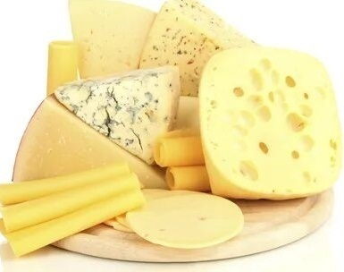
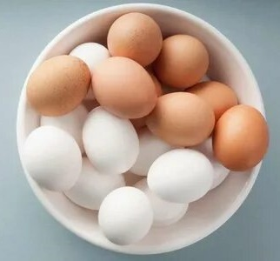
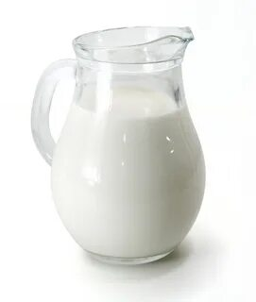
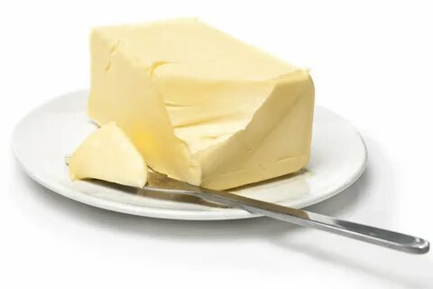
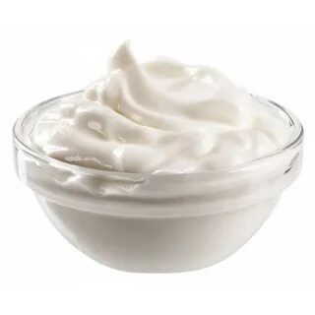
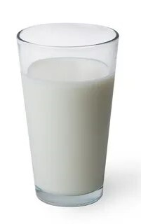
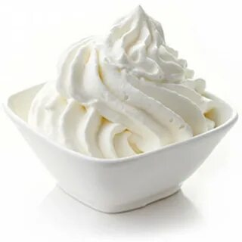
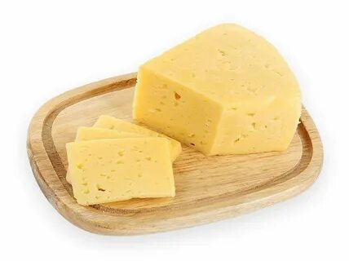
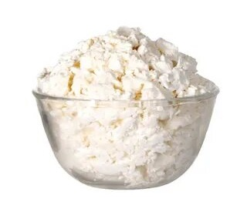
Наша продукция
Ассортимент продукции «Favorite» состоит из высококачественных молочных продуктов:
Молоко
Кефир
Сливки
Сливочное масло
Сметана
Сыр
Творог
Яйца
НАСЛАЖДАЙТЕСЬ ВКУСОМ!
Получите удовольствие и неоспоримую пользу от натуральных фермерских продуктов!
«Favorite» - это качество!

Slide 8
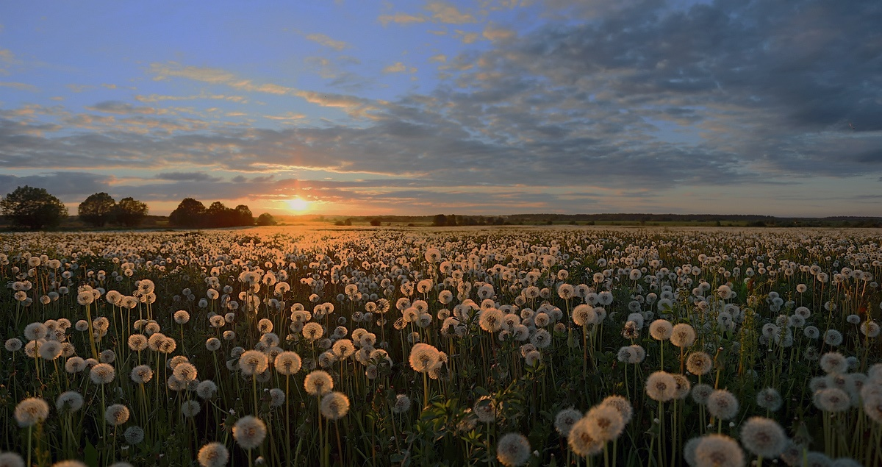
БЛАГОДАРИМ ЗА ВНИМАНИЕ !

